Slide 1
Formation PRP mars 2015
Mr De Barros Ludovic
Enseignant en aménagement et finition

Slide 2
Présentation de l’entreprise
C’est une entreprise de plâtrerie peinture et ravalement de façade. Elle réalise toute sorte de chantier et répond à différents marchés.
Elle fût crée en 1997 par Mr……….. .
Son statut juridique: ARTISAN
Elle se compose de 14 salariés dont 2 apprentis. C’est une entreprise qui est en pleine croissance. Elle accompagne régulièrement nos jeunes durant les PFMP et favorise la transmission de leur savoir faire .

Slide 3
Description de la situation de travail Travail prescrit
Présentation:
Patrick, 50 ans en bonne santé, employé au sein de l’entreprise depuis 6ans, a une expérience de plus de 30 ans dans le bâtiment. Il accompagne Maxime un des apprentis tout au long de sa formation.
Il réalise toute sorte de chantier durant l’année, mais sa spécialité est le ravalement de façade. Il est titulaire du CAP Plâtrerie peinture.
Travail prescrit :
Le 10 juin, il doit effectuer un ravalement de façade d’une maison représentant environ 300m2 de surface. Pour cela il utilisera un échafaudage roulant, une échelle, deux escabeaux et un plateau. La peinture qu’il applique est glycérophtalique (solvanté).

Slide 4
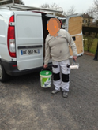
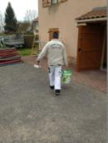
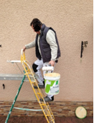
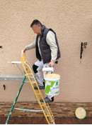
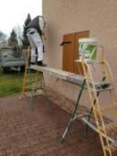
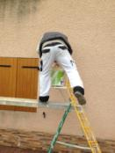
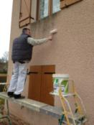
Analyse du travail réel
1/ Patrick se rend comme chaque jour de cette semaine sur son chantier. Il doit décharger les seaux de peintures lourds du camion, les apportés à proximité de son poste de travail et les ouvrir.
2/ Il doit les monter sur son plateau qui est posé en équilibre sur deux escabeaux à une hauteur d’environ 1.65m, afin de pouvoir appliquer la peinture qui est solvantée à l’aide d’un rouleau et une brosse.
3/ Il effectue ces gestes pour les 300m2 de ravalement de façade à raison de 8h00 par jour durant trois semaines. Il travaille avec un apprentis.

Slide 5
Approche par le risque n°1
Situation dangereuse:
Il monte sur le plateau en équilibre à l’aide de l’escabeau
Evènement dangereux:
Il dérape sur le plateau et
chute
Danger:
Travail en hauteur
Opérateur:
Patrick
Dommages:
Fractures diverses

Slide 6
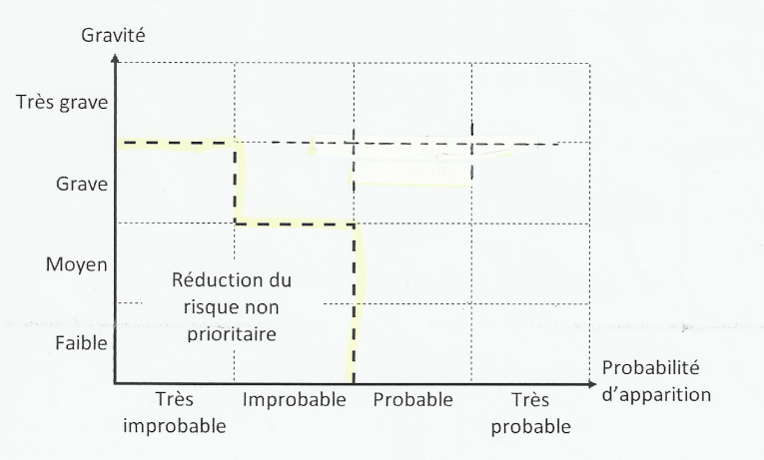
Evaluation des risques n°1
Très
probable et très grave.

Slide 7
Approche par le risque n°2
Evènement dangereux:
Il est au contact de peinture solvantée 8h/jours durant 3 semaines et ne porte pas d’EPI.
Situation dangereuse:
Il effectue le ravalement de façade avec des peintures solvantées
Danger:
Peinture solvantée
Opérateur
Patrick
Dommages:
Maladies respiratoires

Slide 8
Evaluation des risques n°2
Probable et grave.

Slide 9
Approche par le risque n°3
Evènement dangereux:
Il porte régulièrement des charges lourdes.
Situation dangereuse:
Il transporte et manipule les seaux de peinture
Danger:
Seaux de peinture de 25
à 30 kg
Opérateur:
Patrick
Dommages:
TMS:
Maux de dos réguliers
Lombalgie….

Slide 10
Evaluation des risques n°3:
Probable et grave.

Slide 11
Mesures de prévention
Prévention intrinsèque
Favoriser le choix de produit non solvanté, choisir un conditionnement plus petit pour diminuer les charges
Mise à disposition de matériel de transport pour manipuler les charges lourdes (diable, treuil, chariot….)
Classement des produits dangereux dans les stocks.
Installation d’un échafaudage fixe
Prévention collective
Mise à disposition de tous les équipements de protections individuels : harnais de sécurité, ceinture pour le dos, masque à poussières, à gaz, gants….
Prévention individuelle
Instruction
Formation
- Gestes et postures (PRAP)
R 408 (échafaudages)
Affichage des produits dangereux dans les stocks.
- Formation sur l’étiquetage des produits

